Slide 1

Nu skal I to og to se nærmere på vedlagte to kort og vurdere hvad:
krigen kom til at betyde på det geografiske, ideologiske og magtpolitiske plan.
Tal i den henseende om Tyskland, Rusland, Østrig-Ungarn, Osmannerriget, Frankrig, England og USA…
Overgangen fra 1. verdenskrig til mellemkrigstiden repræsenterer mange brud. Hvilke begrundelser bruges der og har I lagt mærke til eksempler på kontinuitet?
Hvilke ideologier sejrede umiddelbart og hvilke tabte? – gentagelse fra sidste lektion

Slide 2
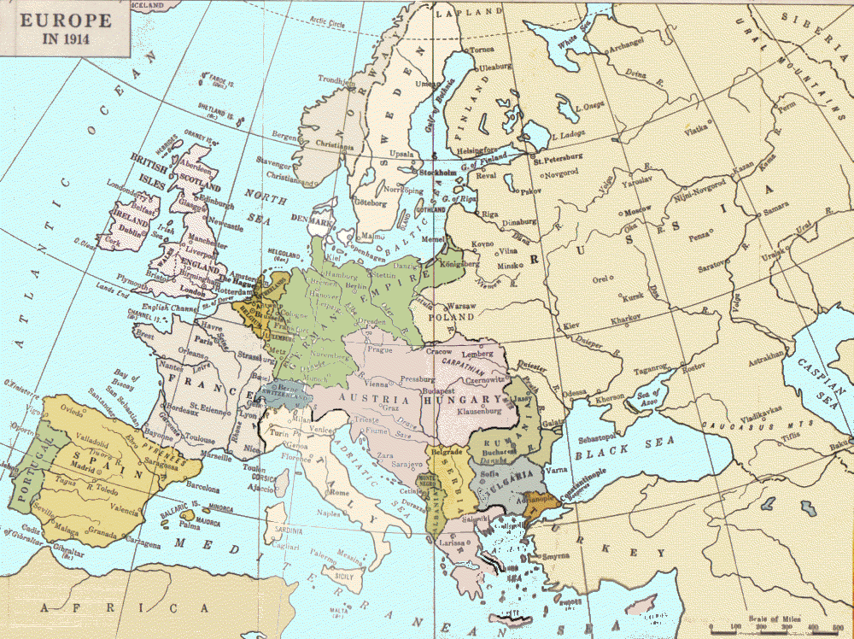

Slide 3
